Slide 1
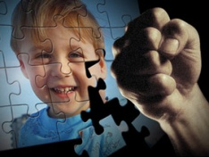
ЖЕСТОКОЕ ОБРАЩЕНИЕ
СДЕТЬМИ – ПОРОЧНЫЙ КРУГ НАСИЛИЯ.

Slide 2


Slide 3
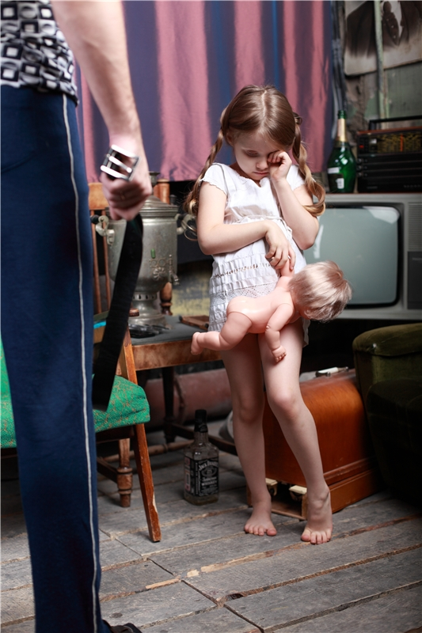
Как бы нам ни хотелось думать иначе, жестокое обращение с детьми является широко распространенным явлением.
От 3,5 до 14% всех детей подвергаются жестокому обращению со стороны своих родителей с применением физической силы.

Slide 4
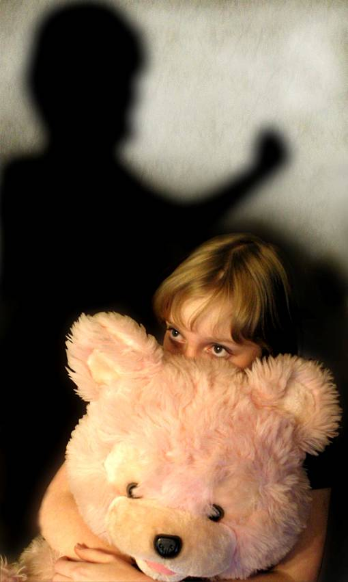
Даже если верна лишь первая цифра, это означает, что только в США и Канаде 2 миллиона детей ежегодно избиваются своими родителями.
Приблизительно в одной трети всех случаев физического насилия ребенок получает увечья.

Slide 5
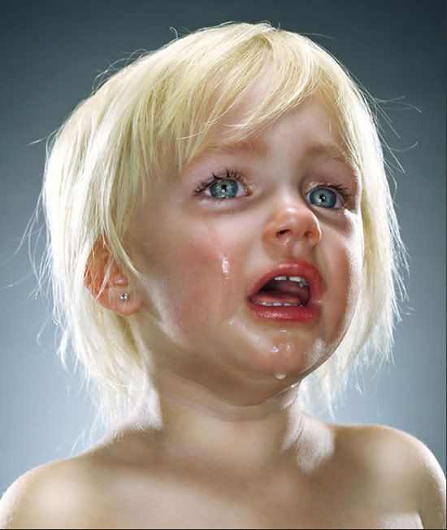
Далеко неполные статистические денные свидетельствуют о том, что только в 1992 году органами внутренних дел в России зарегистрировано более 155 тыс. детей, которые убежали из семей, спасаясь от издевательств.
Ежегодно около 9 тыс. родителей лишаются родительских прав, поскольку дальнейшее нахождение ребенка в родной семье представляет угрозу его жизни и здоровья.
По данным органов прокуратуры, в 1991 году было совершено 3148 половых преступлений против несовершеннолетних.

Slide 6
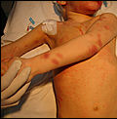
Каждый год тысячи детей погибают от рук своих родителей.

Slide 7
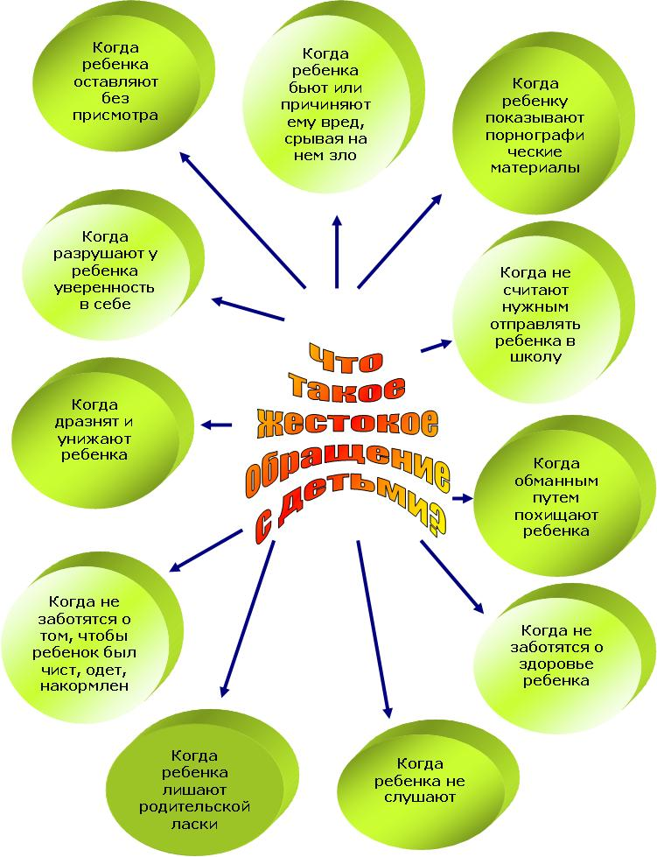

Slide 8
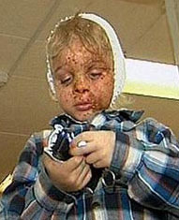
Физическое насилие - нанесение ребенку родителями или лицами, их заменяющими, воспитателями физических травм, различных телесных повреждений, которые причиняют ущерб здоровью ребенка, нарушает его развитие или лишают жизни. Физическое насилие включает также вовлечение ребенка в употребление наркотиков, алкоголя, дачу ему отравляющих веществ или медицинских препаратов, а также попытки удушения или утопления.

Slide 9
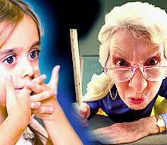
Психическая (эмоциональное) насилие - постоянные или периодические словесные оскорбления ребенка, угроза со стороны родителя, опекунов, учителей, унижение его человеческого достоинства, обвинение в том, в чем он не виноват, демонстрация нелюбви, неприязни к ребенку.
К этому виду насилия относится также постоянная ложь, обман ребенка (в результате чего он теряет доверие к взрослым), а также предъявляемые к ребенку требования, не соответствующие его возрастным возможностям.

Slide 10
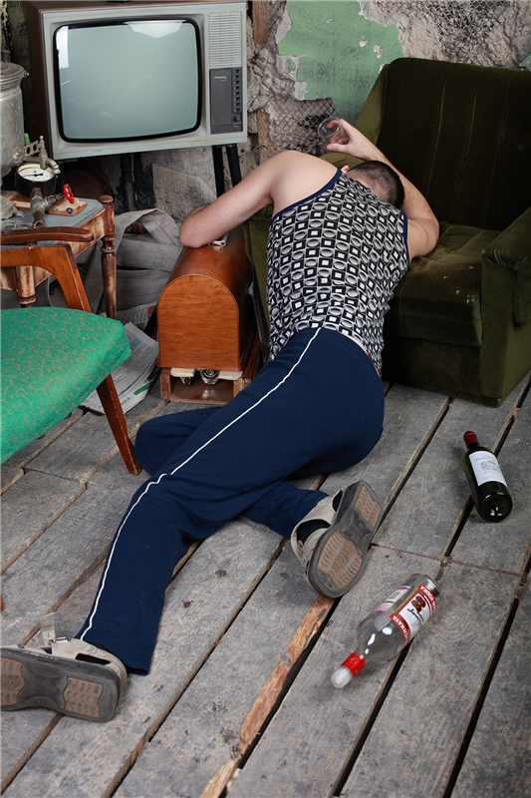
Пренебрежение интересами и нуждами ребенка - отсутствие должного обеспечения основных нужд и потребностей ребенка в пище, одежде, жилье, воспитании, медицинской помощи в силу ряда объективных причин (бедность, психические заболевания, неопытность) и без таковых. Типичным примером пренебрежительного отношения к детям являются оставление их без присмотра, что часто приводит к несчастным случаям.

Slide 11
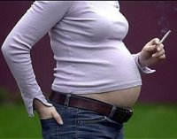
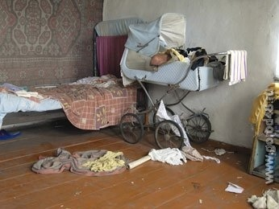
Одним из проявлений жестокого обращения является отсутствие любви у женщины к ребенку, когда он еще находится в материнской утробе, т.е. нежелание беременности.
Его, еще ничем себя не проявившего, уже не любят, не думают и не заботятся о нем. Будучи эмоционально отвергнутым еще до рождения, такие дети рождаются раньше срока в два раза чаще по сравнению с детьми от желаемой беременности, они часто имеют низкую массу тела, чаще болеют в первые месяцы жизни, хуже развиваются.

Slide 12
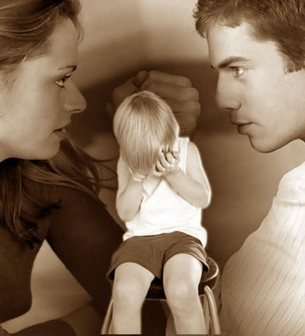
Что представляют собой родители, которые жестоко обращаются со своими детьми?

Slide 13
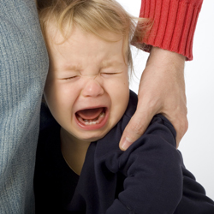
Обычно они находятся в стрессовых условиях или переживают крушение своих жизненных планов.

Slide 14
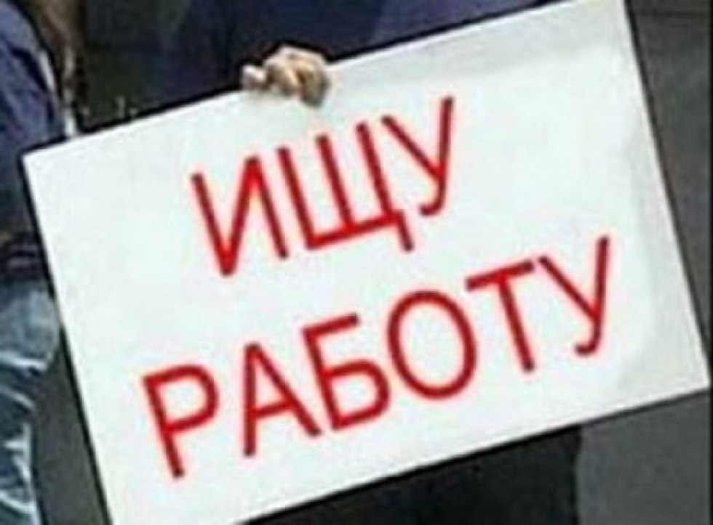
Наиболее общие проблемы, характерные для таких родителей,— это депрессия, одиночество, супружеские раздоры, безработица, злоупотребление психоактивными веществами, развод, насилие в семье, сильное пьянство и беспокойства, связанные с работой.

Slide 15
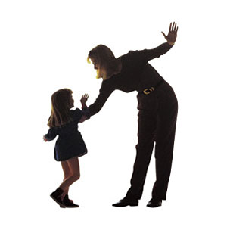
Некоторые родители осознают, что они плохо обращаются со своими детьми, но не способны себя остановить.

Slide 16
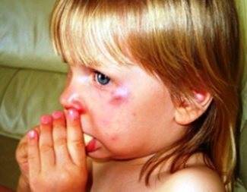
Другие родители, подвергающие своих детей жестокому обращению, буквально ненавидят их или чувствуют к ним отвращение. Детские мокрые, грязные пеленки, плач, потребности невыносимы для таких родителей.

Slide 17
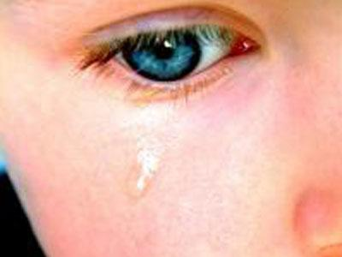
В основе большинства случаев жестокого обращения с детьми лежит порочный круг насилия, который перетекает от одного поколения к другому. Приблизительно одна треть всех тех родителей, кто подвергался жестокому обращению в детстве, плохо обращается со своими собственными детьми.

Slide 18
Еще одна треть родителей обычно не проявляют жестокости к своим детям.
Однако они могут так поступать, находясь в состоянии стресса. Такие родители просто никогда не учились тому, как любить детей, общаться с ними и воспитывать их.

Slide 19

Предотвращение жестокости по отношению к детям

Slide 20
В настоящее время создано множество общественных организаций для того, чтобы выявить тех детей, которые подвергаются избиениям, или тех, о ком не заботятся родители.
http://www.uimcvolsk.net/kem.html

Slide 21
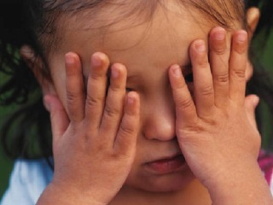
Узаконенное «попечение» над детьми.

Slide 22
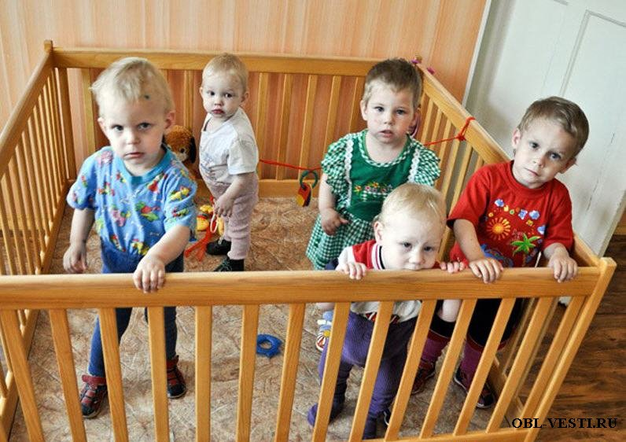
Родители могут охотно согласиться поместить его в детский дом.

Slide 23
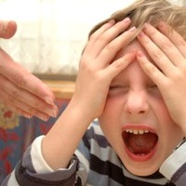

В некоторых случаях ребенку разрешают оставаться дома с родителями, но в строгом соответствии с эффективными программами обучают родителей умению заботиться о детях и справляться со стрессовыми ситуациями.

Slide 24
ПРАКТИЧЕСКОЕ ЗАНЯТИЕ
— Выйти из комнаты и позвонить приятелю.
— Включить какую-нибудь успокаивающую музыку.
— Сделать 10 глубоких вздохов и успокоиться; затем сделать еще 10 вздохов.
— Пойти в другую комнату и выполнить какие-нибудь упражнения.
— Принять душ.
— Сесть, закрыть глаза и живо представить себе, что находитесь в каком-нибудь приятном месте.
— Если ни одна из предложенных стратегий не помогает, обращайтесь за психологической помощью.

Slide 25
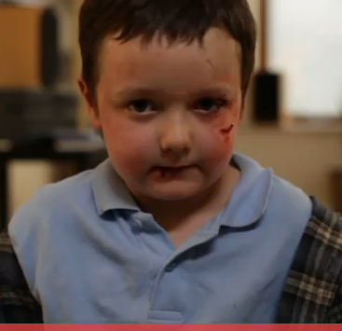
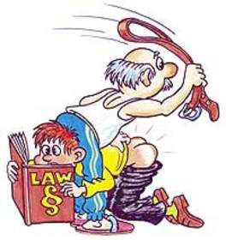
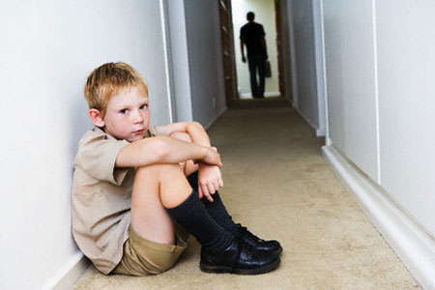
Опасная позиция

Slide 26

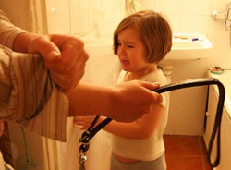
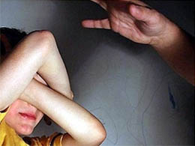
Несмотря на освещение данной проблемы в газетах и на телевидении, многие родители считают своим «правом» шлепать или бить собственных детей. Исследования среди родителей обнаружили, что телесные наказания широко применяются на практике.

Slide 27
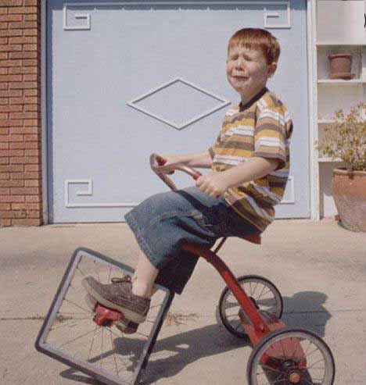
Применение силы приемлемо до тех пор, пока оно не травмирует ребенка; если ребенок травмирован, значит, это уже жестокое обращение.

Slide 28
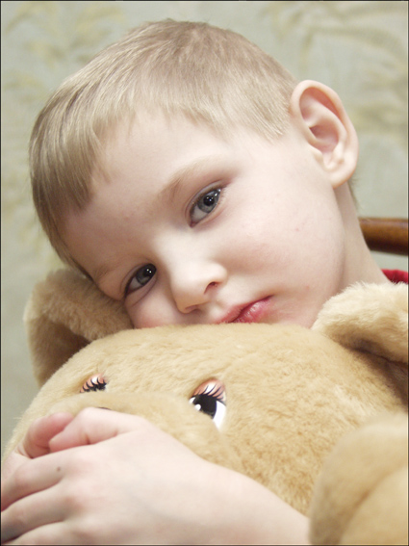
Столкнувшись лицом к лицу с данной проблемой, мы должны сознавать, что грань между допустимым наказанием и жестоким обращением легко стирается.
К счастью, общественное мнение относительно того, можно ли применять телесные наказания детей, начало меняться.
Однако преследование детей будет продолжаться до тех пор, пока мы как общество допускаем это.

Slide 29


Slide 30
Используемые материалы
- www.psychol-ok.ru обязательна.
- по материалам книги Кун Д. «Основы психологии: все тайны поведения человека». СПб.: Прайм-Еврознак, 2002 г.

